Slide 1
Перевод цифровых ценностей
Мешков Дмитрий Александрович
Осень 2017

Slide 2
Упрощенная транзакция
У каждого участника сети есть своя пара ключей (PK, SK)
Отпрвка денег кому-то – это отправка на его публичный ключ
Транзакция подписана ключем отправителя
Элис опрпавляет N монет Бобу:
Tx(sender =PK_{Alice},
recipient =PK_{Bob},
amount =N,
signature =sig_{Alice})

Slide 3
Валидация транзакции
Проверки:
N > 0
PK_{Bob} – валидный публичный ключ
Sig_{Alice} – валидная подпись данных (N,PK_{Bob}) относительно публичного ключа PK_{Alice}
Баланс (сумма приходов – сумма расходов) PK_{Alice} больше N
Транзакция замечена впервые

Slide 4

История транзакций
Tx₁(PK_{Charlie},PK_{Alice},10,sig_{Charlie})
Tx₂(PK_{Alice},PK_{Dave},7,sig_{Alice})
Tx₃(PK_{Alice},PK_{Bob},5,sig_{Alice})
Tx₄(PK_{Charlie},PK_{Alice},3,sig_{Charlie})
Tx₆(PK_{Charlie},PK_{Alice},3,sig_{Charlie})
Tx₃(PK_{Alice},PK_{Bob},5,sig_{Alice})
Tx₅(PK_{Alice},PK_{Dave},5,sig_{Alice})
Не хватает баланса
time
Новая транзакция
или снова Tx₄?
Теперь валидно
Не хватает баланса
Tx₃ стала валидной спустя какое-то время
Нужно уметь различать Tx₄ и Tx₆
Валидна только одна из двух транзакций Tx₃ и Tx₅

Slide 5
Упрощенная транзакция
Tx₃ стала валидной спустя какое-то время
Ограниченное время жизни тразакции
Многие не решают этой проблемы
Нужно уметь различать Tx₄ и Tx₆
Данные в транзакции должны быть уникальными
Дополнительное поле в транзакции (nonce, timestamp, …)

Slide 6
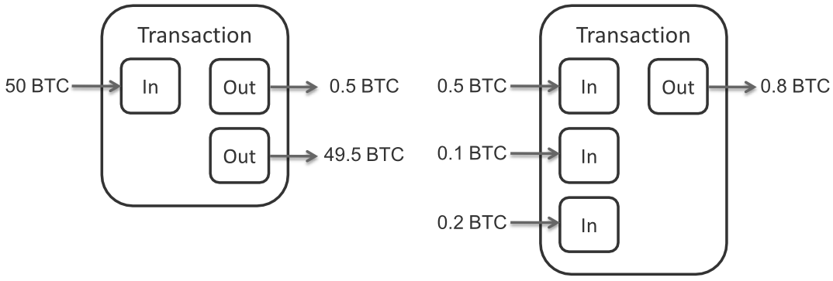
Транзакции сети Биткоин
Есть только входы и выходы
Входы – это непотраченные выходы из предыдущих транзакций
Выходы тратятся только полностью
∑входов≥∑выходов (кроме coinbase транзакции)
К выходу привязывается скрипт его траты
Чтобы потратить выход, нужно подать на вход скрипта такие данные, чтобы получить true

Slide 7
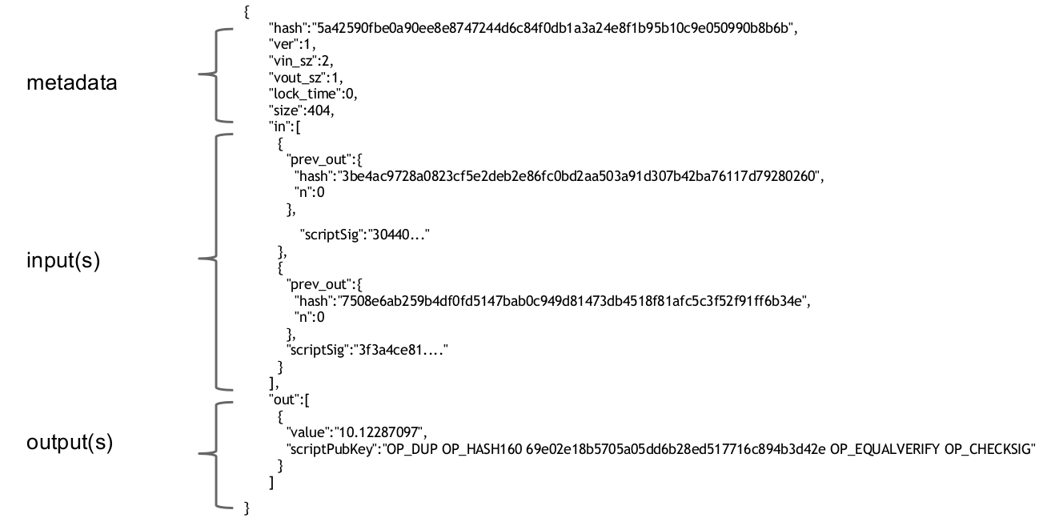
Транзакции сети Биткоин
?

Slide 8
История транзакций Биткоин
1
Inputs: ⌀ Outputs: 50→Alice
Inputs: [1] Outputs: 20→Dave,10→Alice
Inputs: [2] Outputs: 10→Bob,10→Carol
Inputs: [4,3,5] Outputs: 10→X,10→Y,10→Z
Inputs: [5] Outputs: 10→Carol
Сдача
2
sig_{Alice}
3
sig_{Dave}
time
4
sig_{Bob},sig_{Alice},sig_{Carol}
Анонимизация
5
sig_{Carol}
Выход уже потрачен
Не потратить еще не полученных монет
Транзакции всегда различимы
Валидна только одна из транзакций Tx₄ и Tx₅

Slide 9

Список транзакций
1
Inputs: ⌀ Outputs: 50→Alice
Inputs: [1] Outputs: 20→Dave,10→Alice
Inputs: [2] Outputs: 10→Bob,10→Carol
Inputs: [4,3,5] Outputs: 10→X,10→Y,10→Z
Inputs: [5] Outputs: 10→Carol
Сдача
2
sig_{Alice}
3
sig_{Dave}
time
4
sig_{Bob},sig_{Alice},sig_{Carol}
Анонимизация
5
sig_{Carol}
Выход уже потрачен
Не потратить еще не полученных монет
Транзакции всегда различимы
Валидна только одна из транзакций Tx₄ и Tx₅

Slide 10
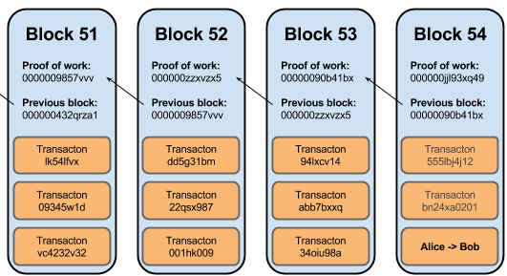
Блокчейн
Проблема упорядочения транзакций по времени решается путем их добавления в связанные в цепочку блоки
UTX Pool
Transaction
a672abfb28
Transaction
9fb88aabbf9
Transaction
00908bba21
Transaction
4ff98f7a625

Slide 11
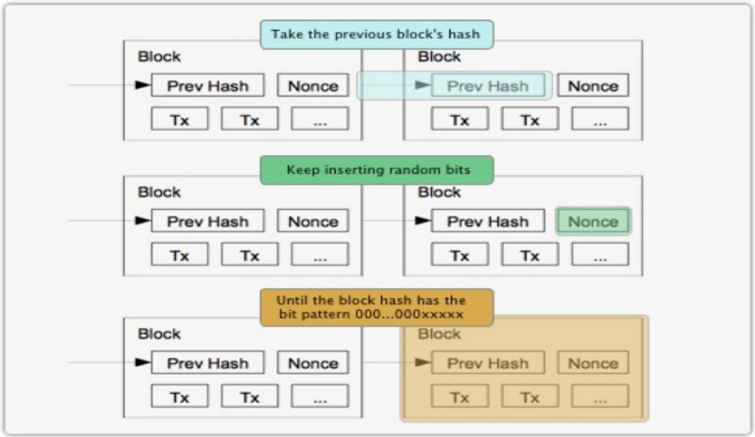
Proof of Work
?

Slide 12
Форки
Создани блока – случайный процесс
Могут возникать форки
55 (A→C)
Block 53
54 (A→B)

Slide 13
Форки
Правильная цепочка – самая длинная
Вероятность форков экспоненциально убывает с длиной
Block 58
55 (A→C)
Block 57
Block 53
54 (A→B)
Block 56
Block N
Block N
Block 59
Block 60

Slide 14
Форки в сети Биткоин
В биткоине ~ 2% блоков в форках
Известны случаи форков в 6 и 3 блоков из-за ошибок в настройке софта
Реально 1, очень редко 2 блока
Нужно ждать подтверждение транзакций! Чем больше сумма – тем дольше
За блок майнеры получают награду ~ $35000

Slide 15
CAP теорема
В любой реализации распределённых вычислений возможно обеспечить не более двух из трёх следующих свойств:
Согласованность данных (англ. consistency) — во всех вычислительных узлах в один момент времени данные не противоречат друг другу
Доступность (англ. availability) — любой запрос к распределённой системе завершается корректным откликом, однако без гарантии, что ответы всех узлов системы совпадают
Устойчивость к разделению (англ. partition tolerance) — расщепление распределённой системы на несколько изолированных секций не приводит к некорректности отклика от каждой из секций
В блокчейне – консистентность в конечном счете

Slide 16
Proof of Work

Slide 17
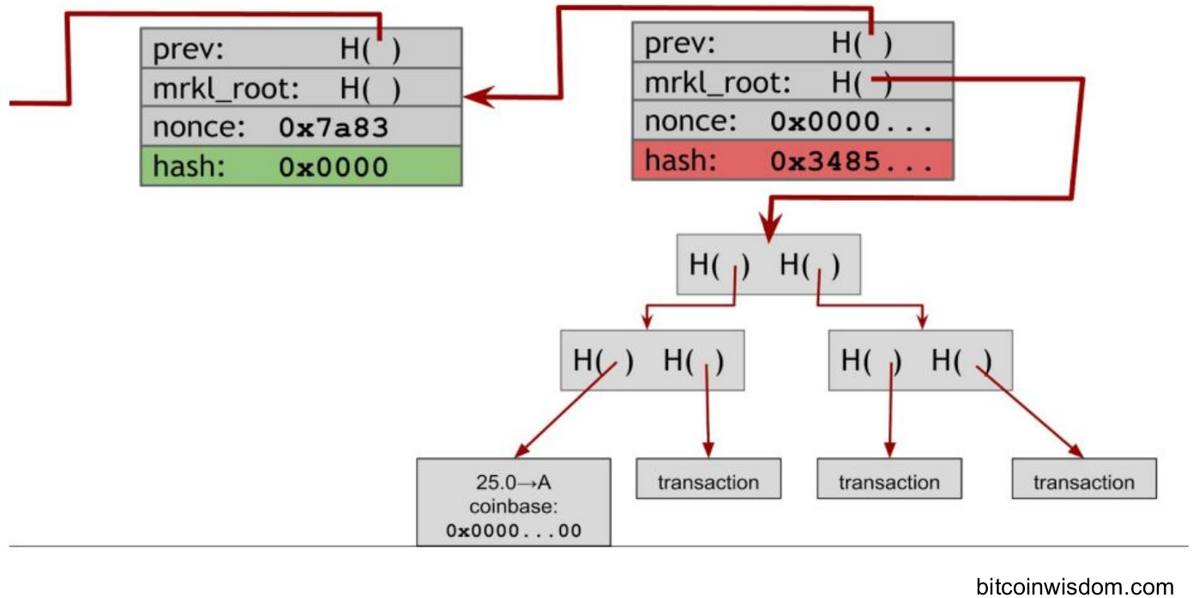
Структура блока
?

Slide 18
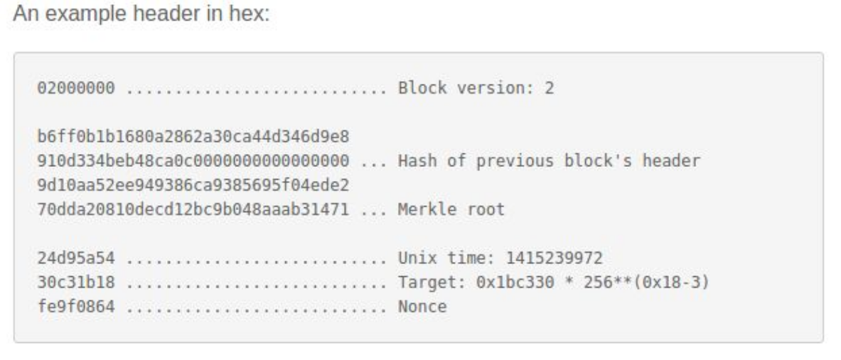
Структура блока
80 байт заголовка блока это
- 4 байта: версия - 4 байта: время
- 32 байта: хэш предыдушего блока - 4 байта: сложность
- 32 байта: рутхэш транзакций - 4 байта: нонс

Slide 19
Легкий клиент
Качает только заголовки блоков
При получении платежа получает транзакцию и доказательство ее пренадлежности к какому-то блоку

Slide 20
Практика

Slide 21
Практика 1
Установить Биткоин кошелек
Создайте пару ключей
Обменяйтесь с кем-нибудь публичными ключами
Изучите историю адреса
Создайте транзакцию
Дождитесь 5 подтверждений

Slide 22
Практика 2
Зарегистрироваться на бирже, купить альтноин
Купить/продать в онлайн магазине
Сделать пожертвование

Slide 23
Практика 3
Создать кошелек с мультиподписью
Отправить на него монеток
Отправить с него монеток

